Slide 1
Diskretna Furijeova transformacija
Izračunavanje DFT
Biće izvedene relacije između diskretnog signala i njegove diskretne Furijeove transformacije. Poćićemo od periodičnog niza {x_{p}(n)}, koji, budući da je periodičan, može biti predstavljen pomoću Furijeovog reda:
gde su Xp(k) kompleksni koeficijenti koje treba odrediti, a N predstavlja broj odbiraka.

Slide 2
Diskretna Furijeova transformacija
Na kraju se za izračunavanje diskretne Furijeove transformacije dobija izraz
(1)
što znači da se članovi periodičnog niza {x_{p}(n)} mogu izračunati iz N odbiraka Furijeove transformacije originalnog niza {x(n)}.

Slide 3
Diskretna Furijeova transformacija
Broj diskretnih frekvencija N u jednoj periodi DFT jednak je broju elemenata diskretnog signala.
Da bi se dobio DFT sa više tačaka treba produžiti {x(n)} dodavanjem nultih elemenata. Nulti elementi ne utiču na iznos zbira u (1), ali se sa većim N smanjuje razmak između tačaka na frekvencijskoj skali što poboljšava rezoluciju.

Slide 4
Diskretna Furijeova transformacija
Uticaj izabrane vrednosti N na način predstavljanja diskretnog signala {x(n)} prikazan je na slici 15.
Uzmimo da je dat kauzalni niz {x(n)} konačne dužine M kao pod(a) na slici 15 (M=4).
Formirajmo zatim niz {x_{p}(n)} kao periodično produženje od {x(n)} sa periodom N. Ako je M≤N imamo

Slide 5
Diskretna Furijeova transformacija
Slika (b) ilustruje {x_{p}(n)} za M=N, a slika (c) {x_{p}(n)} za M<N. U oba slučaja {x(n)} se može jednoznačno izdvojiti iz {x_{p}(n)} . Slika (d) pokazuje {x_{p}(n)} za M>N. U ovom slučaju dužina niza {x(n)} je veća od dužine jedne periode niza {x_{p}(n)}, usled čega nastaje preklapanje u vremenskom domenu pri formiranju niza {x_{p}(n)}.

Slide 6
Diskretna Furijeova transformacija
aperiodičan niz M=5
periodično produženi niz
N=5
N=8
N=4
Slika 15

Slide 7
Diskretna Furijeova transformacija
Za inverznu diskretnu Furijeovu transformaciju (IDFT) važi:
(2)
Korišćenjem izraza (1) i (2) izračunava se DFT i IDFT. Broj diskretnih frekvencija N u jednoj periodi DFT jednak je broju elemenata diskretnog signala. Da bi se dobio DFT sa više tačaka treba produžiti {x(n)} dodavanjem nultih elemenata.

Slide 8
Diskretna Furijeova transformacija
Nulti elementi ne utiču na iznos zbira u (1), ali se sa većim N smanjuje razmak između tačaka na frekvencijskoj skali što poboljšava rezoluciju.
Primer 1
Izračunati DFT niza {x(n)} za N=3, N=4 i N=8 ako je dat niz {x(n)} čiji je n-ti član:

Slide 9
Diskretna Furijeova transformacija
Rešenje
Korišćenjem jednačine (1) mogu se izračunati DFT koeficijenti {X(k)}. Niz {x(n)} ima tri nenulta elementa i kako je N ≥ 3, iz (1) se dobija:

Slide 10
Diskretna Furijeova transformacija
Za izračunavanje sume koristi se formula za zbir geometrijske progresije i tada se dobija :
ili

Slide 11
Diskretna Furijeova transformacija
Elementi dobijenog DFT niza {X(k)} predstavljaju N uniformno razdvojenih odbiraka Furijeove transformacije X(e^{jω}) u okviru jedne periode (0 ≤ ω < 2π).
Na slici 16 prikazani su :
(a)signal {x(n)}, (b) amplitudski spektar |X(e^{jω})|
(c) fazni spektar arg{X(e^{jω})}, (d) periodično produženi niz {x_{p}(n)} sa periodom produženja N=3, (e) moduo DFT {X_{p}(k)} za N=3, (f) argument {X_{p}(k)} za N=3, (g) periodično produženi niz {x_{p}(n)} sa periodom produženja N=4, (h) moduo DFT {X_{p}(k)} za N=4, (i) argument {X_{p}(k)} za N=4, (j) periodično produženi niz {x_{p}(n)} sa periodom produženja N=8, (k) moduo DFT {X_{p}(k)} za N=8, (l) argument {X_{p}(k)} za N=8

Slide 12
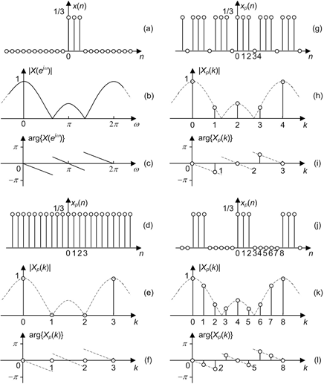
Diskretna Furijeova transformacija
Slika 16

Slide 13
Diskretna Furijeova transformacija
Matrični oblik DFT
Ako eksponencijalne članove u izrazima (1) i (2) označimo sa:
(3)
dobija se:
(4)
(5)

Slide 14
Diskretna Furijeova transformacija
Eksponencijalni članovi se nazivaju rotacioni faktori. Oni predstavljaju kompleksnu baznu funkciju ortogonalnih transformacija (4) i (5) tj. (1) i (2). Rotacioni faktori u kompleksnoj z ravni predstavljaju tačke na jediničnom krugu, na ekvidistantnom uglovnom rastojanju 2π/N.
Rotacioni faktori poseduju sledeće osobine:
1) Periodičnost koja se opisuje relacijom:

Slide 15
Diskretna Furijeova transformacija
2) Simetrija koja se opisuje relacijom:
Za predstavljanje izraza (4) i (5) u matričnom obliku potrebno je da niz {x(n)} kao i njegov DFT niz {X(k)} budu predstavljeni kao vektori x_{N} i X_{N :}

Slide 16
Diskretna Furijeova transformacija
Treba uvesti matricu transformacije W_{N} definisanu sa:

Slide 17
Diskretna Furijeova transformacija
Matrica transformacije ima osobinu:
što znači da je inverzna matrica od W_{N} jednaka normalizovanoj konjugovanoj matrici . Odavde se može pisati:
I_{N} je jedinična matrica dimenzija N×N.
Transformaciona matrica W_{N} je prema tome ortogonalna matrica koja obezbeđuje da DFT i IDFT pripadaju klasi ortogonalnih transformacija.

Slide 18
Diskretna Furijeova transformacija
Matrični oblik direktne i inverzne DFT dobija oblik:
(6)
(7)

Slide 19
Kontrolna pitanja
1. Napisati izraz za izračunavanje diskretne Furijeove transformacije i objasniti značenje svih veličina koje u izrazu figurišu.
2. Napisati izraz za inverznu diskretnu Furijeovu transformaciju i objasniti značenje svih veličina koje u izrazu figurišu.
Kontrolni zadatak
1. Za aperiodični niz sa slike 15a nacrtati periodično produženi niz za slučaj N=7.

